Slide 1
1
第 章
网络基础知识
1.1 计算机网络
1.2 因特网

Slide 2
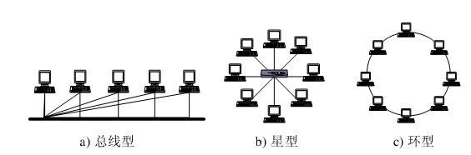
1.1 计算机网络
1.1.1 计算机网络
计算机网络的形成：
  硬件上：基于各种连接结构对多台主机进行连接，实现各台主机间信号互达；
  软件上：各台主机安装相同的网络协议，协议中遵循相同的操作规程，即可相互间信息互通、资源共享。

Slide 3
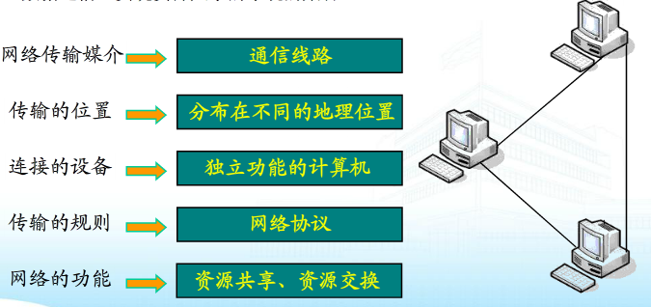
1.1 计算机网络
1.1.1 计算机网络
计算机网络的定义：计算机网络是指利用通信线路，将分布在不同地理位置的具有独立功能的多台计算机、终端以及各种附属设备连接起来，按照网络协议进行数据通信，实现资源共享的系统的集合。

Slide 4
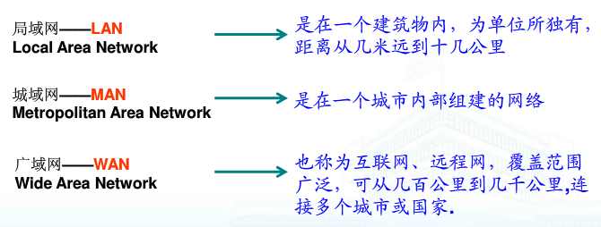
1.1 计算机网络
1.1.1 计算机网络
按照地理范围对计算机网络进行分类：

Slide 5
1.1 计算机网络
1.1.2 广域网和网络互连
    广域网，覆盖范围较大（跨市、省、国），由多个网络互连而成
广域网，一般由分布各地的多个网络互连而成，要求：
  各组成网络的内部可以采用不同的连接结构和网络协议；
  各组成网络之间的连接必须统一采用相同的网络协议，才能实现整个网络任两台计算机之间信息互通、资源共享；
  当这个统一采用的网络协议是TCP/IP网络协议，则形成的广域网就是因特网（Internet）；
  当单机要直接加入因特网，其网络协议必须是TCP/IP。

Slide 6
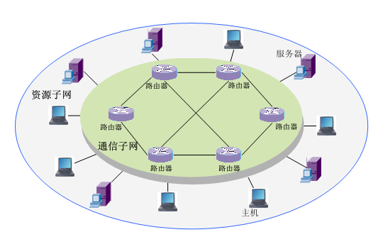
1.1 计算机网络
1.1.3 资源子网和通信子网
广域网中，为保证数据在各组成网络间传递的速率和质量，有必要组建通信子网，即专门用于数据运输的网络：
  通信子网：位于广域网的核心（体现在广域网中任两台机的数据传递必须通过通信子网），因此又称核心网、主干网，一般由实力雄厚的单位（如国家）统一采用较优技术建设，专用于数据搬运；
  资源子网：位于广域网的外围，又称外围网，由用户自建，是数据的来源、目的地和使用之处。

Slide 7
1.2 因特网
1.2.1 因特网的定义
因特网（Internet），又称互联网，是使用TCP/IP协议进行网络间互连而形成的广域计算机网络。
因特网是一个广域网，由成千上万个网络互连而成、是目前世界上地理范围最广、用户数量最多的计算机网络；
TCP/IP公认并非最优的网络协议，但由于与Windows操作系统捆绑而在市场上有先发优势、得到迅速普及，带动因特网成为用户最多的广域网

Slide 8
1.2 因特网
1.2.2 主干网与ISP
作为广域网，因特网由主干网和资源网组成。
其中，主干网又称核心网、主干网、传输网，位于整个因特网的中心位置，实现数据的搬运传输，相当于数据的高速公路。
因特网的实际用户们，必须设法接入因特网的主干网。
因特网主干网一般由国家统筹建设后，交由大型管理机构-因特网服务提供商（Internet Service Provider：ISP）负责运营管理。

Slide 9
1.2 因特网
1.2.2 主干网与ISP
资源网又称外围网、用户网，一般由因特网各级用户在当地自行组建后从外围接入主干网。资源网是数据产生和使用之处。
主干网有速度优势，ISP提供服务包括：1）接入主干网；2）信息服务，如资源传输（包括电子邮件、远程终端、文件传输等）；3）资源存储（包括网站存储、数据存储、云服务等）。
要接入因特网，需先选择从哪个主干网接入。不同主干网对应不同ISP。

Slide 10
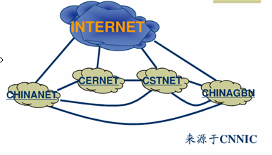
横向上，中国有四大主干网：

Slide 11

横向上，中国还有其他五大主干网

Slide 12
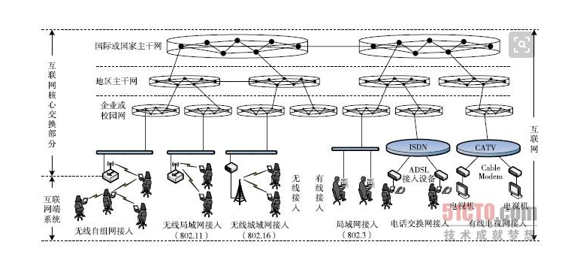
纵向上，主干网分国际主干网、国家主干网、地区主干网、企业或校园主干网等多级

Slide 13
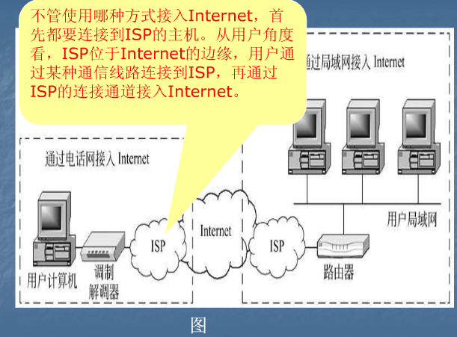
ISP：
ISP，即因特网服务提供商，即管理主干网基础设施并依托主干网向广大用户提供因特网接入服务及相关信息服务和增值业务的网络运营商。

Slide 14
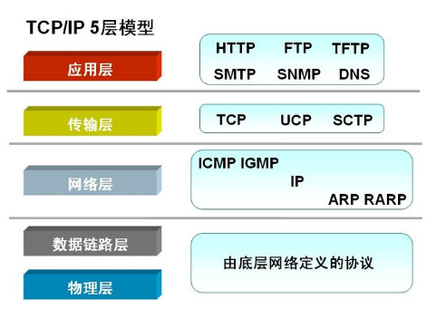
1.2 因特网
1.2.3 因特网服务
因特网是基于TCP/IP协议实现的。TCP/IP是一个协议族，由很多协议组成，包括TCP协议、IP协议、FTP、SMTP、HTTP协议等。
TCP/IP协议族

Slide 15
1.2 因特网
1.2.3 因特网服务
TCP/IP协议族中：
  TCP和IP协议是TCP/IP协议族中的基础，实现在因特网上基于IP地址的任两节点间的数据包传输；
  基于TCP和IP，FTP（File Transfer Protocol 文件传输协议）实现因特网上任两节点间的文件传输；
  基于TCP和IP ，SMTP（Simple Mail TransferProtocol，简单邮件传输协议）实现因特网上任两节点间的邮件传输；
  基于TCP和IP ，HTTP（Hyper Text Transfer Protocol, 超文本文件传输协议）实现因特网上的网站（Web）

Slide 16
1.2 因特网
1.2.3 因特网服务与URL
因特网上的各项服务，基本都基于以上各协议实现；
在因特网上提供某项服务的计算机，称为服务器，如网站服务器（Web服务器）、邮件服务器（SMTP服务器）、文件服务器等（FTP服务器）；
要使用以上因特网服务，必须给出两方面信息：1）协议（FTP？SMTP？HTTP？），又称访问方法；2）资源定位（Resource location），即想要获取的资源在哪里？
URL（Uniform Resource Locator，统一资源定位符）是表达以上两方面信息的标准机制，通常出现在浏览器窗口地址栏（也可以出现在超链接中）。
    URL的标准格式：
协议类型：//服务器地址（:端口号）/路径/文件名

Slide 17
1.2 因特网
1.2.3 因特网服务与URL
  一个完整的URL实例解析：
  http://weather.news.sina.com.cn:80/news/2013/1230/071397687.html
协议
服务器域名地址
端口号
路径
资源

Slide 18
1.2 因特网
1.2.3 因特网服务与URL
URL相当于因特网上的服务提供机制，提供服务如：
  Http（端口号80）：信息发布服务，又称网页服务、万维网服务、Web服务；如：http://www.njnu.edu.cn http://www.whitehose.gov
  Ftp（端口号20）：文件访问服务；如：ftp://ftp.w3.org/pub/www.doc
  Telnet（端口号23）：远程登录服务；
  Smtp（端口号25）：电子邮件服务
  其它，如：
    Gopher://gopher.internet.com
    News://comp.sys.novell
    wais://quake.think.com/directory-of-servers

Slide 19
1.2 因特网
1.2.4 域名与IP
域名和IP，都是因特网上定位一台主机的唯一标识。
因特网上的每台主机都有IP标识，IP标识由纯粹的数字组成（如202.116.32.4），用于各网络协议程序运行中的主机定位。
如果除一般上网外，还需用这台主机发布信息，并希望尽量扩大信息发布范围，则最好为这台主机申请域名，以使更多人记住主机名、并愿意主动查看其发布信息。

Slide 20
（一）域名的层次结构
域名采用层次结构，每一层构成一个子域名，子域名之间用点号分隔开，自左向右依次为：主机名、三级域名（如网络名）、二级域名（如机构名）、顶级域名。如：
www .scnu .edu .cn
Web服务器主机
教育机构
华南师范大学
的网上名称
中国

